Slide 1
第一课 青春的邀约
第一框 悄悄变化的我
中天实验学校 孔嘉黎

Slide 2
青春修炼手册

Slide 3
走进青春……
青春有太多
未知的猜测
成长的烦恼算什么
……
这世界的太阳
因为自信
才能把我照亮
这舞台的中央
有我才闪亮
有我才能发着光

Slide 4
学习目标
1.通过比较自己的身体变化，能够了解青春期身体变化的主要表现，坦然面对自己的青春期。
2.通过探究“我”所遇到的问题，分析青春期出现矛盾心理的原因，积极面对和正确处理这些心理矛盾。
3.通过分析体验自我调节的方法，能够正确地对待自己遇到的烦恼，以积极乐观的心态适应青春期的成长。

Slide 5
什么是青春期？
青春期一般指人的发育过程中介于儿童期和成年期之间的过渡期。它是继婴儿期后人生第二个生长发育的高峰期。
青春期

Slide 6
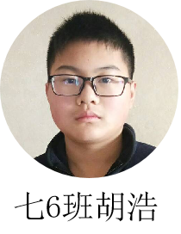
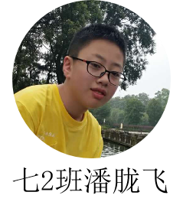
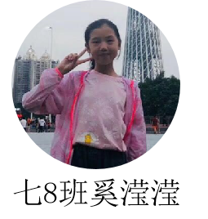
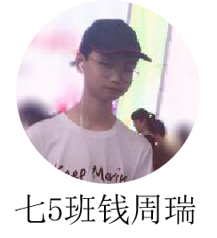
小调查
，
进入青春期，青春期我发现自己有时容易焦虑，遇到烦心的事情有时会脾气暴躁。
步入青春期的我发现了我的身高有了明显的变化，喉结也长了出来，脸上更是出现了一些小胡须。
，，
青春期以来，我脸上长了一些青春痘很让我苦恼
，
进入青春期，我发现我的个子迅速长高了，体重也有了明显的增长，我的运动持久力也比以前更好了，希望自己可以像大人一样做自己的事也渐渐注意自己的行为和举止，独立意识不断增强。

Slide 7
个子长高
脾气暴躁
青春期的变化
长青春痘
容易焦虑
生理变化
心理变化
运动持久力增强
独立意识增强
长小胡须
感到苦恼

Slide 8
一
悦纳生理变化

Slide 9
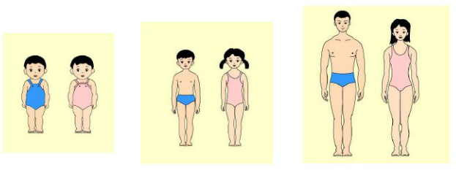
1.青春期生理变化的表现
谈谈我变化：
我胖了——
我高了——
我长痘了——
（1）身体外形的变化

Slide 10
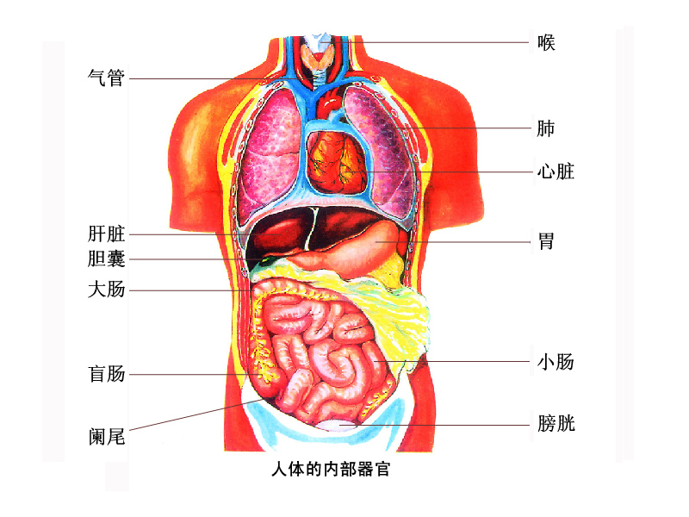
1.青春期生理变化的表现
谈谈我变化：
运动系统日益强大——
消化系统逐渐完善——
神经系统不断成熟——
（2）内部器官的不断完善

Slide 11
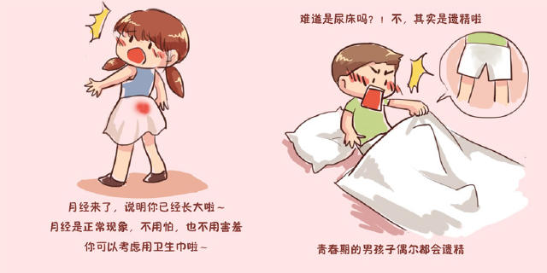
1.青春期生理变化的表现
谈谈我变化：
男生：声音变粗，长出喉结、胡须，出现第一次遗精；
女生：声调变高，月经来潮等。
（3）性机能的成熟

Slide 12
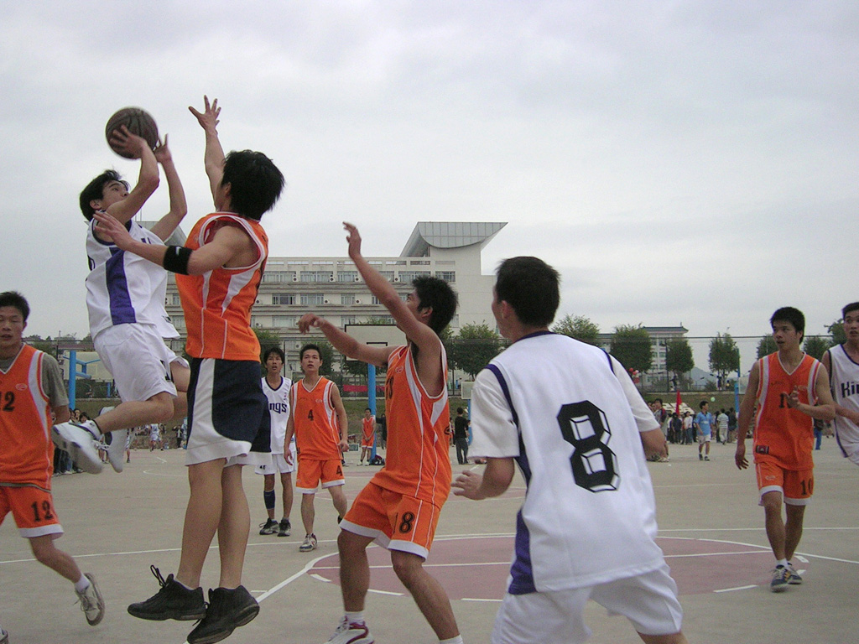
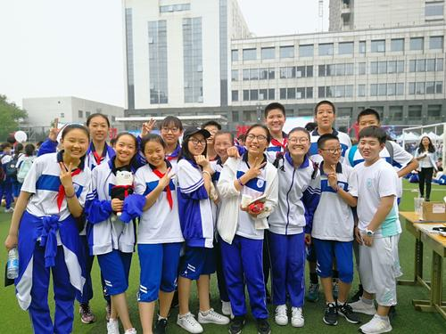
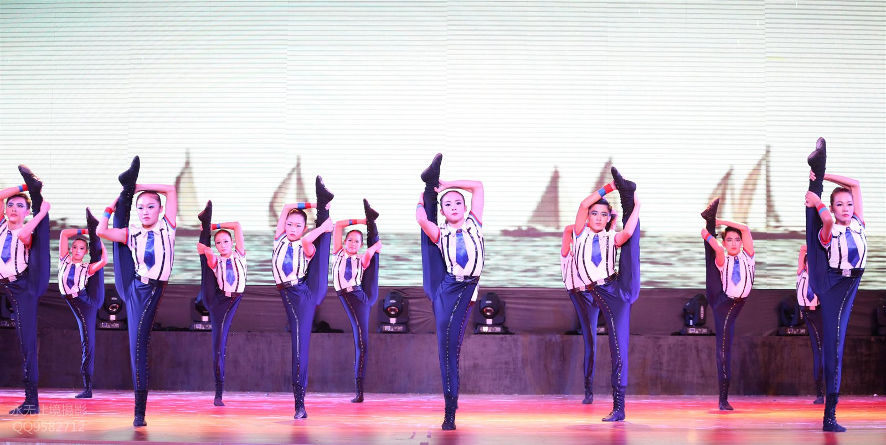
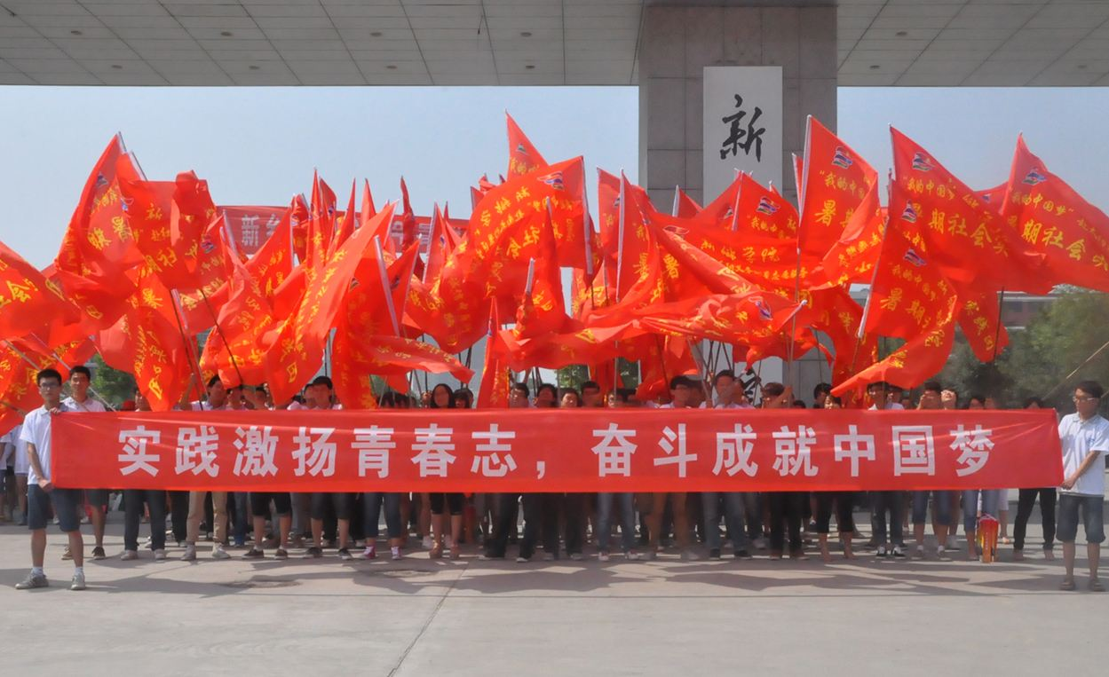
2.青春期的生理变化的影响
积极
影响
青春期的生理变化带给我们旺盛的生命力，使我们的身体充满能量。我们拥有充沛的精力、敏捷的思维，对成长充满强烈渴望，感觉生活拥有无限可能。

Slide 13
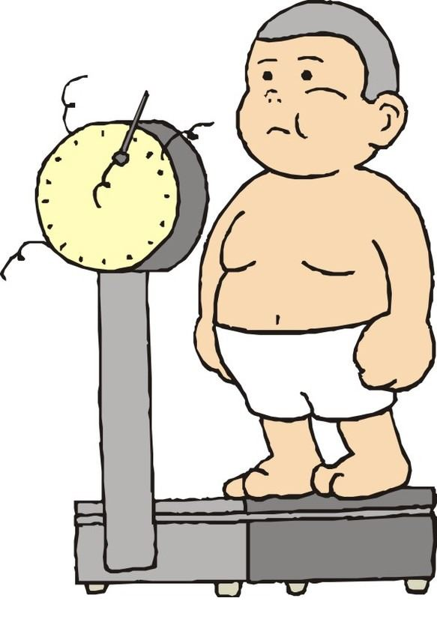
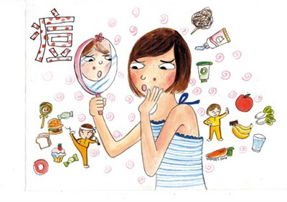
2.青春期的生理变化的影响
？
消极
影响
处于青春期的我们，往往更加关注自己的外表。有时，一些正常的生理现象也可能给我们带来烦恼。

Slide 14
3.怎样正确面对青春期的生理变化
怎么又重了！我可怎么办呀！
请问：你有什么建议给他？
 我们要正视身体变化，欣然接受青春花蕾的绽放。

Slide 15
3.怎样正确面对青春期的生理变化
痘痘又多了，丑死了！我没脸见人了！
请问：你想对她说些什么？
② 不因自己的生理变化而自卑，是我们对自己的尊重。

Slide 16
3.怎样正确面对青春期的生理变化
你看我长得多高！你这么矮，以后就叫你武大郎吧！哈哈！
请评价漫画中男孩的言行。
③ 不嘲弄同伴的生理变化，是我们对同伴的尊重。

Slide 17
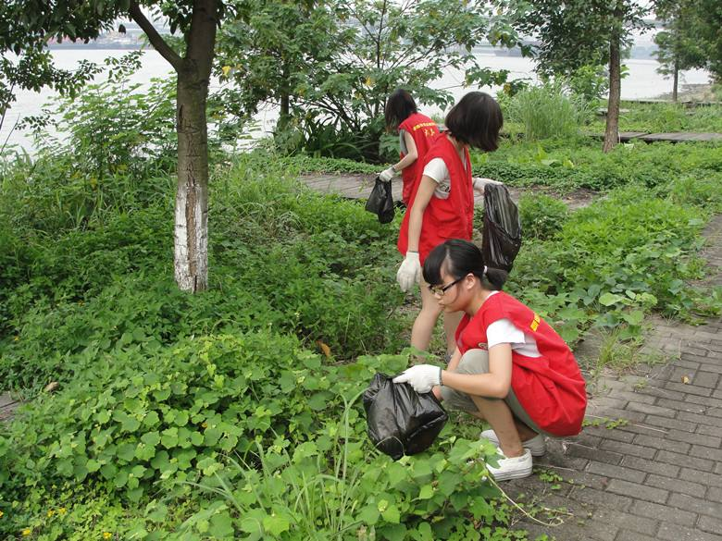
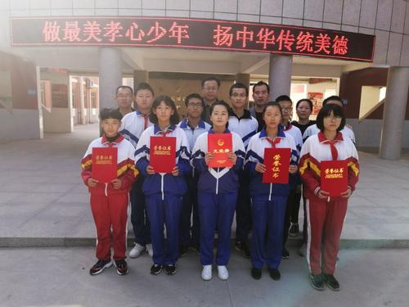
3.怎样正确面对青春期的生理变化
《论语·雍也》：“质胜文则野；文胜质则史。文质彬彬；然后君子。”
④ 青春的我们追求美。在追求形体、仪表等外在美的同时，也要提高品德和文化修养，体现青春的内在美。

Slide 18
二
直面矛盾心理

Slide 19
1.矛盾心理产生的原因
丽丽的小心思
认知能力得到发展
我发现我的记忆力和注意力较以往都有了很大的提高；
我喜欢我自己的事由我自己做主，不希望父母亲过多的“唠叨”；
我有时高兴得一蹦三尺高，有时却变得忧郁，爱发脾气；
自我意识不断增强
情感世界愈加丰富

Slide 20
2.矛盾心理的主要表现
反抗与依赖
产生强烈的成人感，对成人的意见有抵触情绪，但内心并没有完全摆脱对成人的依赖，只是依赖的方式有所变化。
闭锁与开放
一方面渐渐将自己的内心封闭起来，内心活动更加丰富，但表露于外的东西少了，另一方面容易感到孤独和寂寞，希望得到关心和理解，不断寻找朋友，而一旦找到就会推心置腹，毫无保留。
勇敢与怯懦
有时表现的很勇敢，具有初生牛犊不怕虎的特点，有时又表现的比较害羞怯懦。

Slide 21
2.矛盾心理的主要表现
升入初中以来，我有心里话不愿意对别人讲了。其实我挺希望有人能理解我！
我不喜欢爸爸妈妈干涉我的事情。可是，当我遇到麻烦时，还是渴望他们“出现”！
闭锁与开放
反抗与依赖
思考：
1.请分析丽丽的矛盾心理。
2.有人说：“丽丽的矛盾心理不需要处理。”这种说法对吗？为什么？
我今年在全区中小学击剑比赛中获得奖牌，班长让我在班会上给大家表演，我却不敢！
勇敢与怯懦

Slide 22
3.为什么要正确处理矛盾心理
有人说：“丽丽的矛盾心理不需要处理。”这种说法对吗？为什么？
判断：这种说法是错误的，是没有正确认识和对待矛盾心理的表现。
理由：①青春期的矛盾心理有时让我们烦恼，但也为我们的成长提供了契机。②积极面对和正确处理这些心理矛盾，我们才能健康成长。③（危害）青春期的矛盾心理如果得不到有效的处理不仅不利于我们自身的健康成长，也不利于维护亲情和友情。
那么，怎样正确处理青春期的矛盾心理呢？

Slide 23
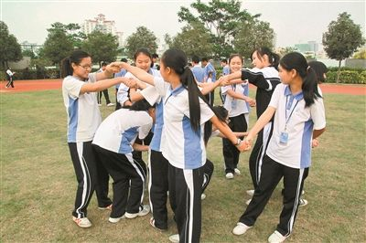
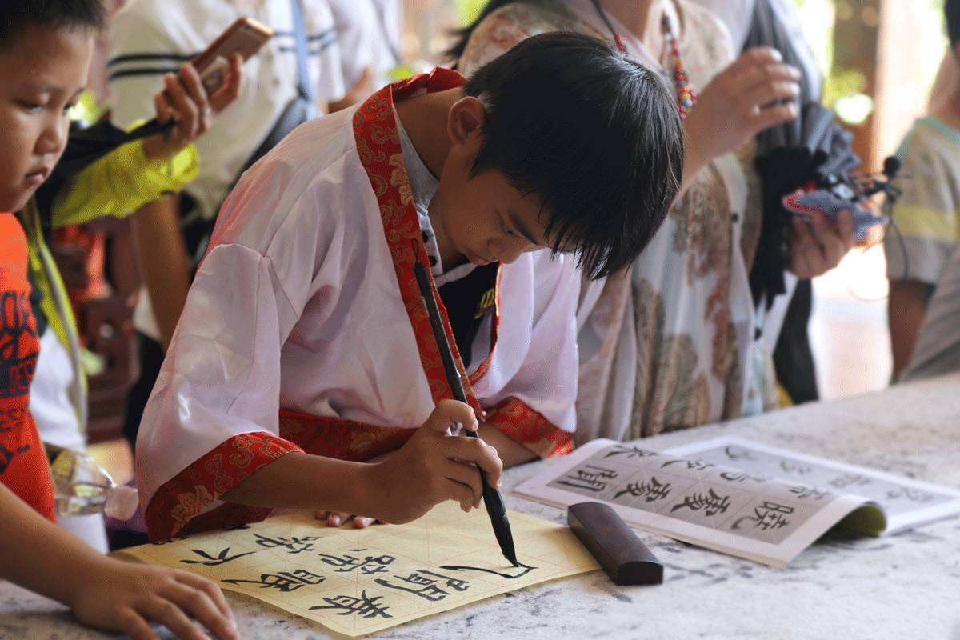
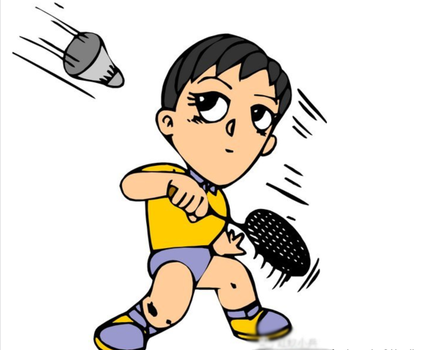
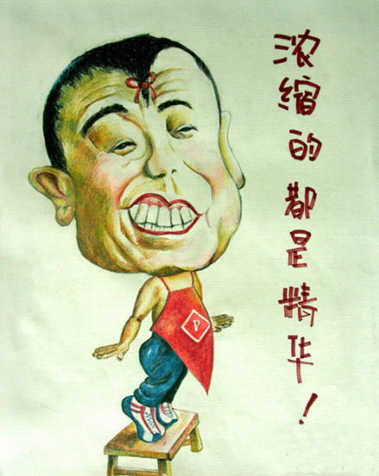
4.怎样正确处理青春期的矛盾心理
把想法写下来
自我暗示
体育活动
自我解嘲
A.参加集体活动，在集体的温暖中放松自己。
B.求助他人，学习化解烦恼的方法。
C.培养兴趣爱好，转移注意力，接纳调试矛盾心理。
D.学会自我调节，成为自己的“心理保健医生”

Slide 24
课堂总结

Slide 25
1.青春期生理变化的表现
什么是青春期？
1.矛盾心理产生的原因
2.矛盾心理的主要表现
一、悦纳生理变化
悄悄变化的我
二、直面矛盾心理
2.青春期的生理变化的影响（积极+消极）
3.为什么要正确对待青春期矛盾心理
3.怎样正确面对青春期的生理变化
4.怎样正确处理青春期的矛盾心理

Slide 26
当堂反馈
C
1.青春期是人一生中身体发育的重要时期。下列不属于青春期生理变化的是 （ ） A.身体外形的变化 B.内部器官的完善 C.认知能力的发展 D.性机能的成熟
2.刚刚进入青春期的高明，看到其他同学长了胡须，自己没有，于是很苦恼。对此，认识正确的是 （ ）
①青少年的生长发育应该是一致的
②高明应该去医院进行检查
③这是正常的生理现象
④受遗传、营养、锻炼等因素的影响，我们身体的发育情况各不相同 A.①② B.③④ C.②④ D.①④
B

Slide 27
当堂反馈
3.小寻升入中学后，发现自己不再像以前一样什么都表现在脸上，而是喜欢把情感写在日记里，但是她仍然渴望有一个无话不谈的知己，这体现了青春期矛盾心理的主要表现是 （ ）
A.反抗与依赖 B.勇敢与怯懦 C.闭锁与开放 D.自制与冲突
C
4.“愿你走出半生，归来仍是少年。”近日，一名初二女生的作文《愿你》在网络上迅速走红，这篇文章让很多人再度重温青春。对于青少年来说，青春应这样度过 （ ）
A.穿着上标新立异，展现青春风采 B.把内心封闭起来，保护青春秘密
C.放任青春冲动，享受青春激情 D.悦纳生理和心理变化，克服青春烦恼
D

Slide 28
畅想青春
青春是一段五彩缤纷的生活，迈向美丽的世界，一切都充满了新鲜感，青春是梦，美丽的梦。让我们一起勇敢面对青春期的变化，追逐青春的梦想，书写华丽的篇章。
只争朝夕，不负韶华！

Slide 29
拓展空间
1.查找相关资料，进一步了解青春期成长的生理变化和心理变化，感兴趣的同学可以用日记或者照片的形式记录自己的变化。
2.有的心理学家把青春期称为“心理断乳期”。结合自己的实际，和同学或者家长一起讨论一下这种说法。

